Slide 1

Endor Energia
Investor Update — Q1/2026
Abril 2026

Slide 2
01
Quem somos

Slide 3

Endor Energia em 30 segundos
• Concessionária de iluminação pública especializada em PPPs municipais
• 3 concessões ativas no Sul Fluminense — 25.870 pontos sob operação
• 94,2% do parque modernizado em tecnologia LED (vs. 78% benchmark setorial)
• Atende 320 mil habitantes em 3 municípios da região
• Tração: receita 5,1× em 4 anos. EBITDA margin de 32% no Q1/26
Endor Energia
Página 3 de 10

Slide 4
02
Mercado e Tração

Slide 5
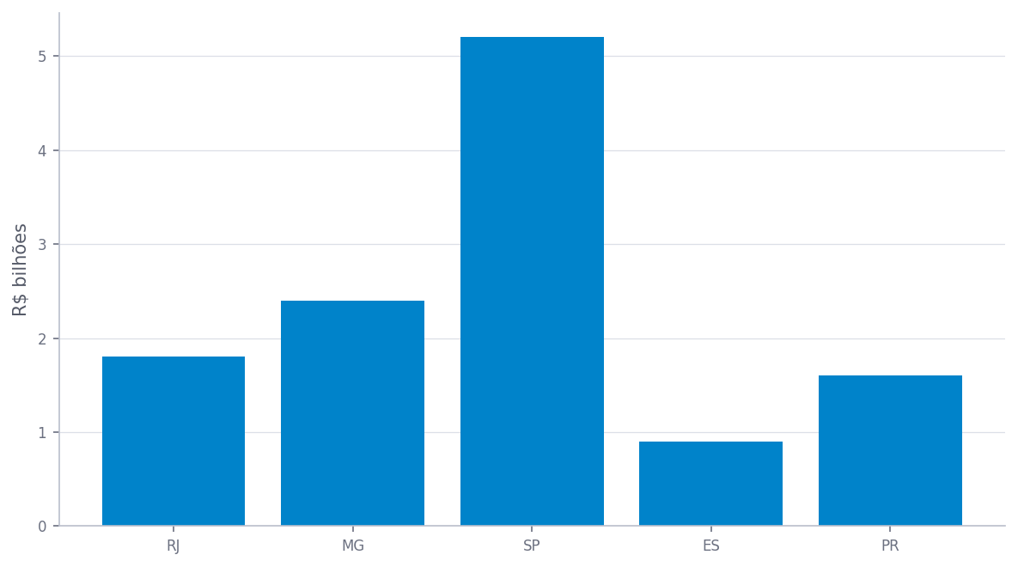
Tamanho de mercado endereçável
Apenas SE+S movimenta R$ 11,9 bi/ano em IP. Penetração de PPPs <15% — runway significativo.
Endor Energia
Página 5 de 10

Slide 6
Indicadores Q1/2026
RECEITA ANUAL
EBITDA MARGIN
CONCESSÕES
HABITANTES ATENDIDOS
R$ 108 MM
32,1%
3
320k
ann. Q1×4
vs 28,7% Q1/25
+2 em pipeline
via 25.870 pontos
Endor Energia
Página 6 de 10

Slide 7
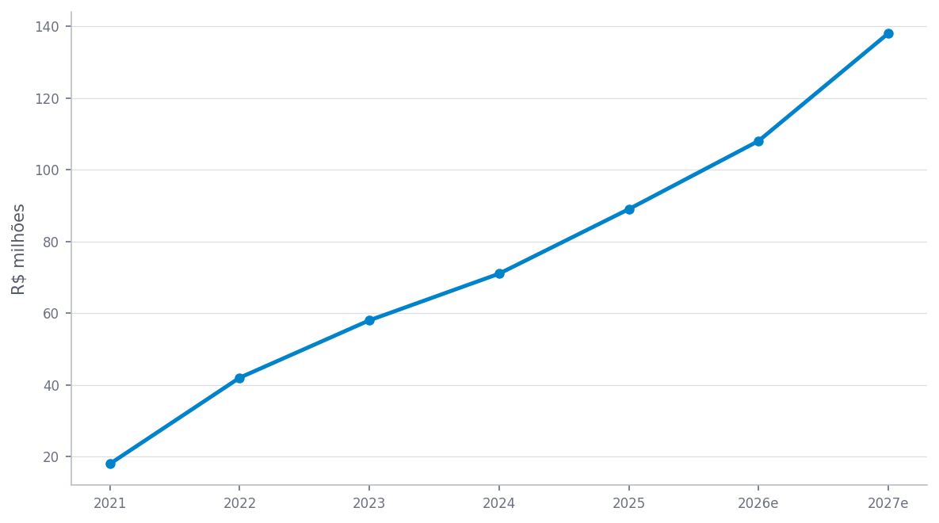
Trajetória de crescimento
CAGR 2022–2025: 28,5%. Projeção 2026e considera duas concessões em pipeline com decisão Q3.
Endor Energia
Página 7 de 10

Slide 8
03
Próximos passos

Slide 9
O que estamos buscando
• Captação Série B — R$ 80–120 MM
• Uso: aquisição de 2–3 concessões adicionais + CAPEX de modernização LED
• Timeline: due diligence Q2–Q3, fechamento Q4/2026
• Métricas-alvo 2028: receita R$ 250 MM, EBITDA margin >35%, 7 concessões ativas
Endor Energia
Página 9 de 10

Slide 10
Obrigado.
ri@endor.energia

